Slide 1
Kipi kasza, kipi groch……
Kipi kasza, kipi groch.
Lepsza kasza niż ten groch.
Bo od grochu boli brzuch,
A od kaszy człowiek zdrów.

Slide 2
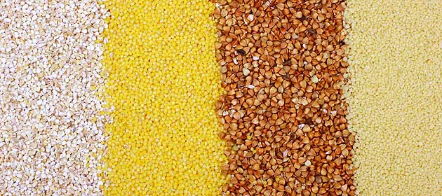
Kasza jest źródłem węglowodanów, błonnika, witamin i składników mineralnych
Pod względem wartości odżywczej kasze przewyższają makaron i ziemniaki.
Zgodnie z piramidą zdrowego żywienia właśnie kasze powinny stanowić główne źródło energii.
Kasze to bogactwo błonnika, który reguluje pracę jelit i utrudnia przyswajanie tłuszczu.
Pęczniejąc w żołądku, syci na dłużej.
Pomaga przy zaparciach i kłopotach z trawieniem.
Kasze zawierają wiele witamin (B, B1, B2, E) oraz wiele składników mineralnych.

Slide 3
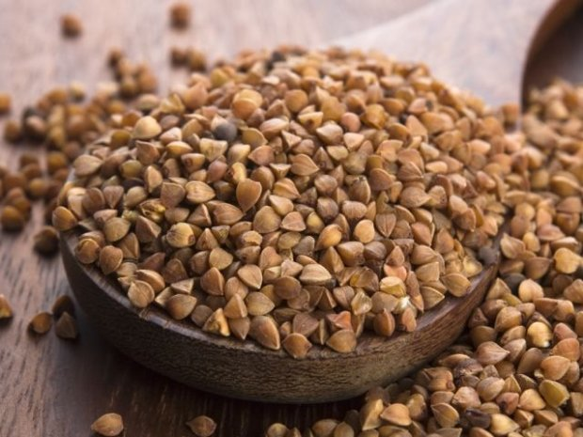
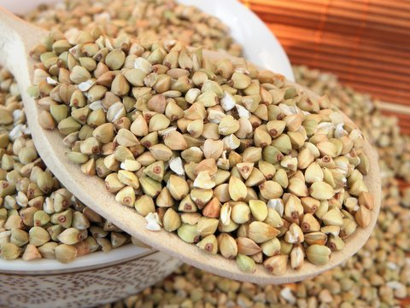
Kasza gryczana
Wytwarzana jest z nasion gryki.
Rozróżniamy następujące
rodzaje kaszy gryczanej:
  nieprażona, o kremowej barwie i delikatnym smaku,
  prażona, ma orzechową barwę i charakterystyczny, dosyć intensywny
  smak, popularniejsza od nieprażonej.
Idealnie komponuje się z daniami mięsnymi, wszelkimi gulaszami czy sosami grzybowymi.
Ze zmielonej kaszy można wypiekać chleb, placki i ciasta – przeznaczone szczególnie dla tych, którzy powinni unikać glutenu.
W połączeniu z białym serem i warzywami stanowić będzie świetny farsz do naleśników i pierogów.
Można robić z niej również kotlety oraz faszerować nią warzywa.

Slide 4
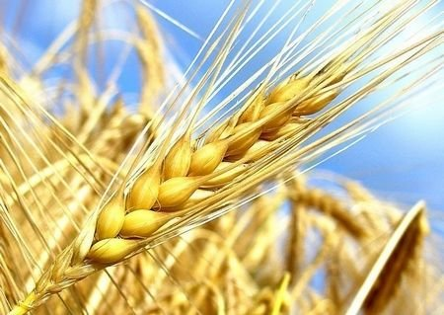
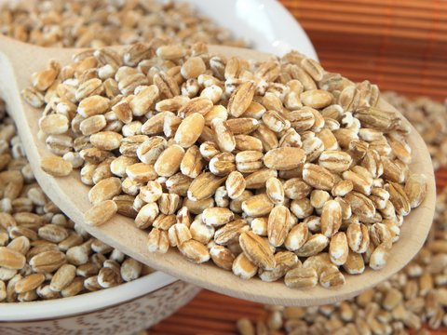
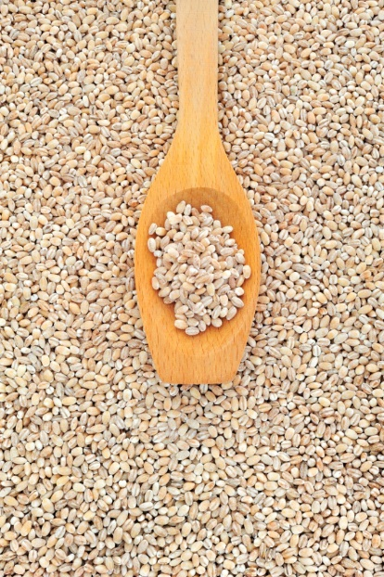
Kasza jęczmienna
Ziarna kaszy jęczmiennej są jasnoszare, czasami z lekkim odcieniem żółci lub zieleni.
W zależności od stopnia rozdrobnienia dzielimy ją na:
  pęczak – całe, jedynie wypolerowane i pozbawione łuski ziarno,
  perłową (kasza mazurska) – to pęczak pocięty na kawałki; w zależności od stopnia jej rozdrobnienia dzielimy ją na grubą, średnią i drobną.
Kasza jęczmienna idealnie nadaje się do zup, gulaszy, gołąbków, zapiekanek, sosów grzybowych i budyniów mięsnych.

Slide 5
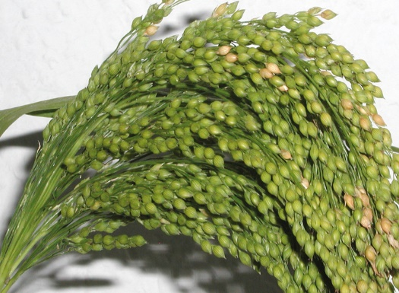
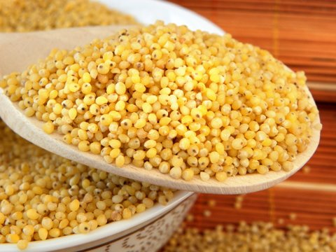
Kasza jaglana
Jest kaszą z ziarna prosa. Są to małe okrągłe ziarna, najczęściej w żółtym kolorze.
Spośród wszystkich kasz zawiera najwięcej witaminy B1, B2 i B6.
Szybko ulega procesowi jełczenia, dlatego okres jej przechowywania jest krótszy niż innych kasz.
Kasza jaglana jest idealna do wszystkiego! Pasuje do potraw mięsnych, warzywnych, zup, a także deserów.
To doskonały pomysł na śniadania – wystarczy ugotować ją na mleku
i dodać owoce (świetnie smakuje ze zmiksowanymi truskawkami).

Slide 6
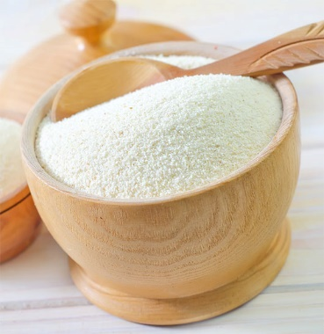
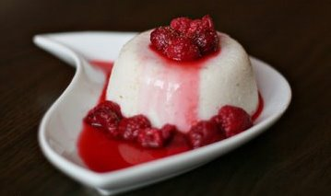
Kasza manna
To biała, drobna kasza powstała podczas przemiału pszenicy na mąkę. Jest łatwa i szybka w przygotowaniu. W sklepach, poza zwykłą kaszą manną, znajdziemy także mannę błyskawiczną - wymaga krótszego gotowania.
Dzięki swojej lekkostrawności, kasza manna jest wskazana dla osób z chorobami układu pokarmowego lub po przebytych operacjach, dla małych dzieci.
Kaszę mannę można jeść na wszelkie sposoby. Jest świetnym pomysłem na śniadanie, obiad, kolację czy deser.
Na śniadanie – ugotowana na mleku ze świeżymi lub suszonymi owocami, orzechami i miodem.
Na deser – ugotowana na gęsto z dodatkiem kakao (jako alternatywa dla tradycyjnego budyniu), w formie ciasteczek, placków czy jako krem do ciasta i nadzienie do babeczek.
Na obiad – do zup, pulpetów, kotletów, gołąbków, kluseczek oraz jako zagęstnik do sosów zamiast mąki.
Na kolację – do sałatek czy warzyw faszerowanych.

Slide 7
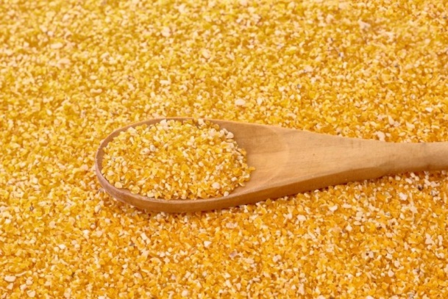
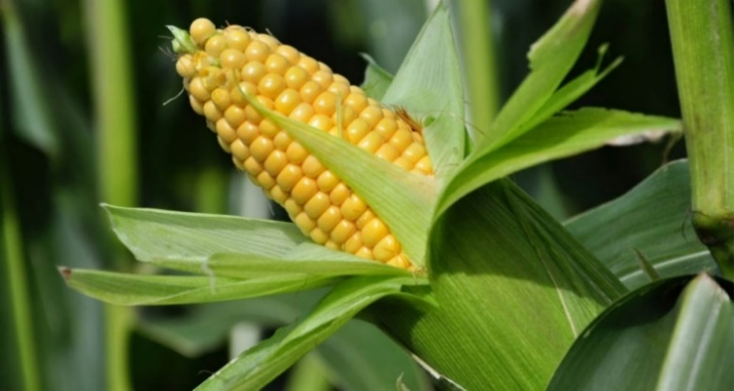
Kasza kukurydziana
Otrzymywana jest z ziaren kukurydzy. Jest drobna i ma żółty kolor.
Jest popularna na całym świecie – w krajach latynoamerykańskich przyrządza się z niej placki tortilli, w Rumunii jest znana pod postacią mamałygi, a we Włoszech spożywa się ją jako polentę.
W Polsce prym wiodą kukurydziane kaszki dla niemowląt oraz produkty przeznaczone dla osób chorych na celiakię.
Jest lekkostrawna, wskazana dla małych dzieci.
W kuchni można ją stosować jako zagęszczacz zup i sosów.
Można robić z niej placki, ciasta, chleb czy kluseczki. Jest częstym składnikiem zup mlecznych.
Razem z twarogiem i warzywami świetnie sprawdza się jako smaczny farsz do warzyw.
Ugotowana na soku owocowym z dodatkiem świeżych owoców jest ciekawym pomysłem na deser.

Slide 8
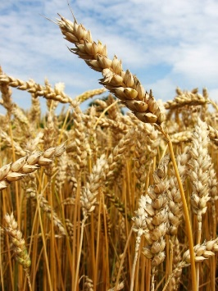
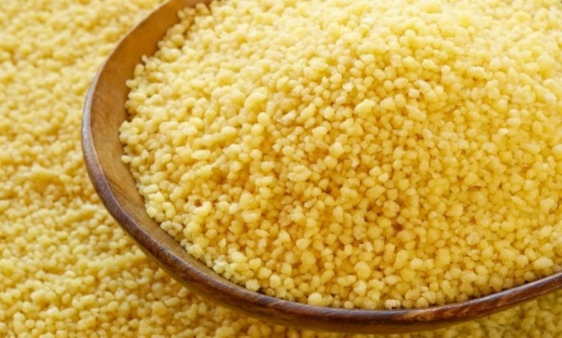
Kasza kuskus
To jasnożółta, drobna kaszka (nieco grubsza od manny). Powstaje z twardej pszenicy durum, której ziarna po oczyszczeniu gotuje się na parze i poleruje.
To produkt łączący cechy kaszy i makaronu.
Pośród wszystkich innych kasz, zawiera najwięcej białka i węglowodanów, ma mniej błonnika i nieco mniej tłuszczu. Jest lekkostrawna, dlatego może stanowić element diety osób z chorym układem pokarmowym.
Kasza kuskus jest najszybsza i najłatwiejsza w przygotowaniu. Doskonale sprawdzi się w podróży oraz w dni, w które nie mamy czasu na gotowanie – wystarczy zalać ją wrzątkiem lub ugotować na parze.
Tak przygotowaną możemy jeść na słodko – dodając owoce i biały ser z jogurtem lub na słono z mięsem i warzywami.
Dobrze komponuje się również w sałatkach – warzywnych i owocowych.

Slide 9
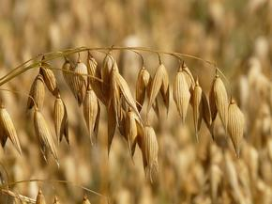
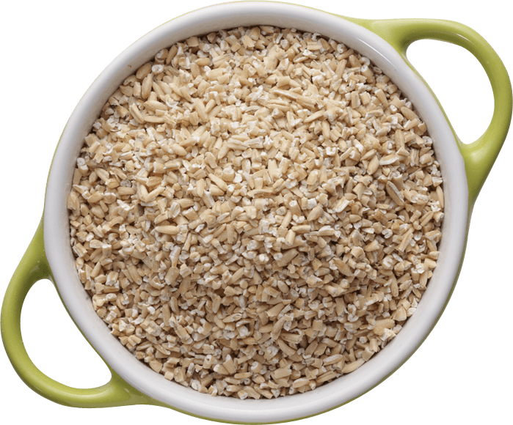
Kasza owsiana
Jest wytwarzana z ziarna owsa – zboża, które częściej spożywamy w formie płatków. Należy jednak pamiętać, że to kasza jest bogatsza w błonnik i składniki mineralne.
W Polsce spożycie owsa jest kilkukrotnie niższe niż w innych krajach. Większość upraw tego cennego zboża przeznaczana jest na paszę dla zwierząt.
Kasza owsiana jest idealna do zup mlecznych, deserów oraz zagęszczania potraw.
Można stosować ją jako dodatek do kotletów, pulpetów i farszów.
Najlepiej jednak smakuje na słodko – ugotowana na mleku, w połączeniu
z owocami.

Slide 10
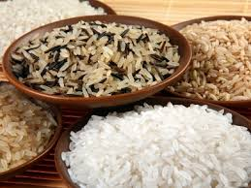
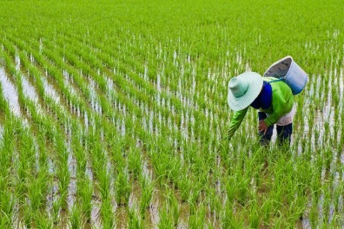
Ryż
Ryż to zboże, roślina z rodziny traw, obejmuje 25 gatunków.
Występuje w strefie klimatów gorących i ciepłych na całym świecie (Azja, Afryka).
Ryż spożywczy, jest podstawą wyżywienia 1/3 ludności świata.
Wszystkie odmiany ryżu wymagają dużych ilości ciepła.
Drugim istotnym czynnikiem jest woda, dlatego uprawiany jest na terenach podmokłych , sadzonki sadzi się wprost w wodzie.
Krajem ,który kojarzy się z uprawą ryżu sż Chiny i Wietnam.

Slide 11
Matematyka w kuchni

Slide 12

5. Ile razy trzeba nalać, aby napełnić naczynie?
 | 1 litr | 2 litry | 5 litrów | 3 litry | 10 litrów
1 litr | 1
pół litra | 2
ćwierć litra | 4

Slide 13
5. Ile razy trzeba nalać, aby napełnić naczynie?
 | 1 litr | 2 litry | 5 litrów | 3 litry | 10 litrów
1 litr | 1 | 2
pół litra | 2 | 4
ćwierć litra | 4 | 8

Slide 14
5. Ile razy trzeba nalać, aby napełnić naczynie?
 | 1 litr | 2 litry | 5 litrów | 3 litry | 10 litrów
1 litr | 1 | 2 | 5
pół litra | 2 | 4 | 10
ćwierć litra | 4 | 8 | 20

Slide 15
5. Ile razy trzeba nalać, aby napełnić naczynie?
 | 1 litr | 2 litry | 5 litrów | 3 litry | 10 litrów
1 litr | 1 | 2 | 5 | 3
pół litra | 2 | 4 | 10 | 6
ćwierć litra | 4 | 8 | 20 | 12

Slide 16
5. Ile razy trzeba nalać, aby napełnić naczynie?
 | 1 litr | 2 litry | 5 litrów | 3 litry | 10 litrów
1 litr | 1 | 2 | 5 | 3 | 10
pół litra | 2 | 4 | 10 | 6 | 20
ćwierć litra | 4 | 8 | 20 | 12 | 40

Slide 17
6. Aby przygotować placuszki z kaszy jaglanej potrzebujemy: składniki masa (ciężar)
Ilość | Produkt | Waga (g)
5 łyżek | łyżek ugotowanej kaszy jaglanej
2 sztuki | banany
1 łyżeczka | kakao
2 sztuki | jajka
 | Razem:
Ilość | Produkt | Waga (g)
1 łyżka | łyżek ugotowanej kaszy jaglanej | 60
1 sztuka | banan | 100
1 łyżeczka | kakao | 3
1 sztuka | jajko | 65

Slide 18
6. Aby przygotować placuszki z kaszy jaglanej potrzebujemy: składniki masa (ciężar)
Ilość | Produkt | Waga (g)
5 łyżek | łyżek ugotowanej kaszy jaglanej | 60+60+60+60+60= 5 ⋅ 60 =
2 sztuki | banany | 100+100= 2 ⋅ 100 =
1 łyżeczka | kakao | 3 1 ⋅ 3 =
2 sztuki | jajka | 65+65= 2 ⋅ 65 =
 | Razem:
Ilość | Produkt | Waga (g)
1 łyżka | łyżek ugotowanej kaszy jaglanej | 60
1 sztuka | banan | 100
1 łyżeczka | kakao | 3
1 sztuka | jajko | 65

Slide 19
6. Aby przygotować placuszki z kaszy jaglanej potrzebujemy:
Ilość | Produkt | Waga (g)
5 łyżek | łyżek ugotowanej kaszy jaglanej | 5 ⋅ 60 = 300
2 sztuki | banany | 2 ⋅ 100 =
1 łyżeczka | kakao | 1 ⋅ 3 =
2 sztuki | jajka | 2 ⋅ 65 =
 | Razem:

Slide 20
6. Aby przygotować placuszki z kaszy jaglanej potrzebujemy:
Ilość | Produkt | Waga (g)
5 łyżek | łyżek ugotowanej kaszy jaglanej | 5 ⋅ 60 = 300
2 sztuki | banany | 2 ⋅ 100 = 200
1 łyżeczka | kakao | 1 ⋅ 3 =
2 sztuki | jajka | 2 ⋅ 65 =
 | Razem:

Slide 21
6. Aby przygotować placuszki z kaszy jaglanej potrzebujemy:
Ilość | Produkt | Waga (g)
5 łyżek | łyżek ugotowanej kaszy jaglanej | 5 ⋅ 60 = 300
2 sztuki | banany | 2 ⋅ 100 = 200
1 łyżeczka | kakao | 1 ⋅ 3 = 3
2 sztuki | jajka | 2 ⋅ 65 =
 | Razem:

Slide 22
6. Aby przygotować placuszki z kaszy jaglanej potrzebujemy:
Ilość | Produkt | Waga (g)
5 łyżek | łyżek ugotowanej kaszy jaglanej | 5 ⋅ 60 = 300
2 sztuki | banany | 2 ⋅ 100 = 200
1 łyżeczka | kakao | 1 ⋅ 3 = 3
2 sztuki | jajka | 2 ⋅ 65 = 130
 | Razem:

Slide 23
6. Aby przygotować placuszki z kaszy jaglanej potrzebujemy:
Ilość | Produkt | Waga (g)
5 łyżek | łyżek ugotowanej kaszy jaglanej | 5 ⋅ 60 = 300
2 sztuki | banany | 2 ⋅ 100 = 200
1 łyżeczka | kakao | 1 ⋅ 3 = 3
2 sztuki | jajka | 2 ⋅ 65 = 130
 | Razem:
7. Ile ważą wszystkie produkty?

Slide 24
Wszystkie produkty ważą :
Ilość | Produkt | Waga (g)
5 łyżek | łyżek ugotowanej kaszy jaglanej | 5 ⋅ 60 = 300
2 sztuki | banany | 2 ⋅ 100 = 200
1 łyżeczka | kakao | 1 ⋅ 3 = 3
2 sztuki | jajka | 2 ⋅ 65 = 130
 | Razem: | 633

Slide 25
8. Mama upiekła 15 placuszków z kaszy jaglanej.
Marta zjadła 4, Tomek o 3 więcej niż Marta. Ile placków zostało dla mamy?
Dane matematyczne: | Dane liczbowe:
upiekła 15 | było 15
Marta zjadła 4 | ubyło 4
Tomek o 3 więcej niż Marta | ubyło (4+3=7)

Slide 26
Rozwiązanie:
15 – 4 – (4 + 3) =
7

Slide 27
Rozwiązanie:
15 – 4 – (4 + 3) = 11 – 7 = 4
Odpowiedź:

Slide 28
Rozwiązanie:
15 – 4 – (4 + 3) = 11 – 7 = 4
Odpowiedź:
Dla mamy zostały 4 placki.

